Slide 1
Muelles acoplados

Slide 2
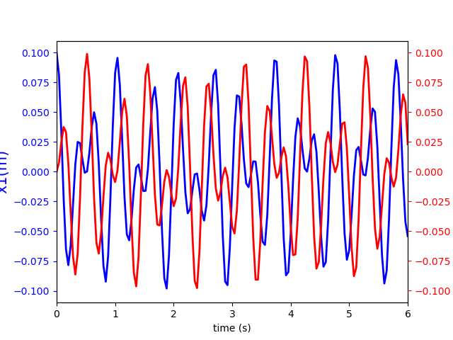
1) Dinámica del sistema. Id variando la constante elástica k’ del muelle que une las dos masas, para comprobar los diversos tipos de movimiento que se dan. Escribid unas líneas de código que calculen y muestren la energía del sistema como función del tiempo. Comprobad cómo varía la energía al modificar el valor de k’. Explorad casos de acoplamiento débil y otros de acoplamiento más fuerte. Si es posible, medid el periodo de batido en el acoplamiento débil.

Slide 3
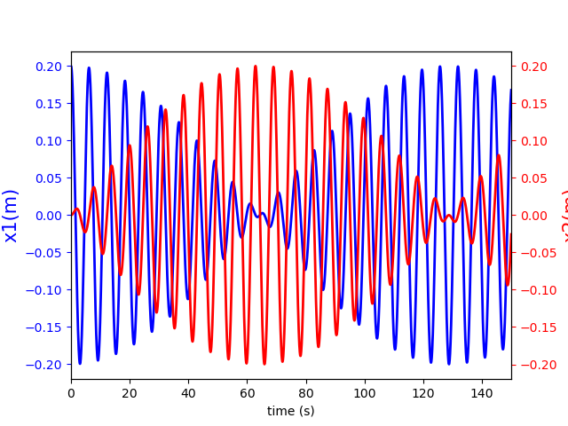
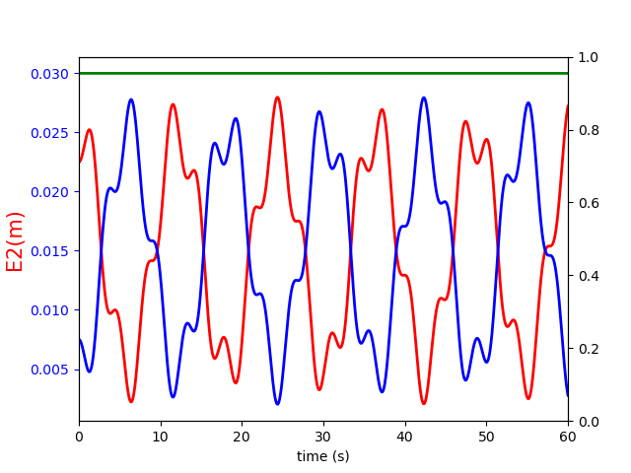
Acoplamiento débil

Slide 4
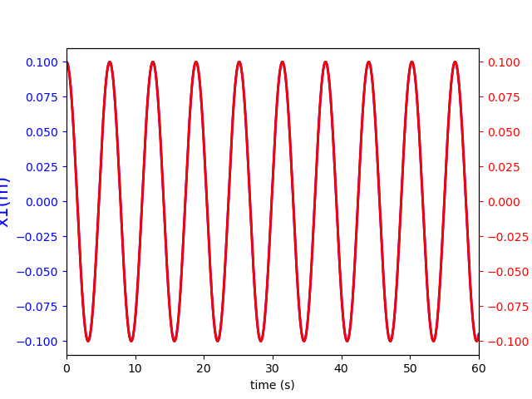
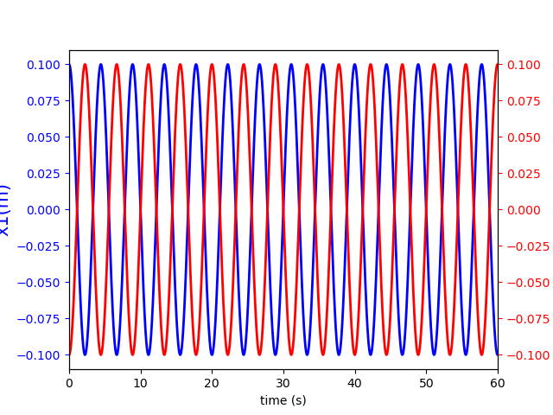
2) Modos normales. Seleccionad los valores de las variables para que se exciten los modos de oscilación normal. Usando las gráficas de x₁(t) ó x₂(t), estimad las frecuencias angulares y comprobad que coinciden con los valores teóricos de los modos normales de oscilación

Slide 5
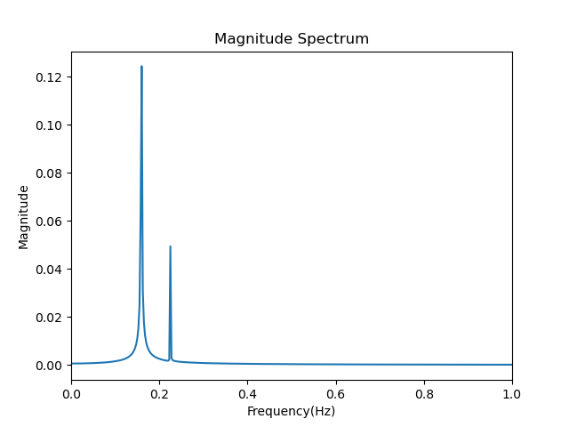
3) Transformada de Fourier. Utilizando la transformada de Fourier, comprobad que, para diferentes modos de oscilación, se obtienen dos picos en las frecuencias correspondientes a los modos normales. Usando los valores del apartado anterior, excitad un modo normal. En el espectro de Fourier debería observarse un solo pico, con el valor adecuado. Probad con el otro modo normal.

Slide 6
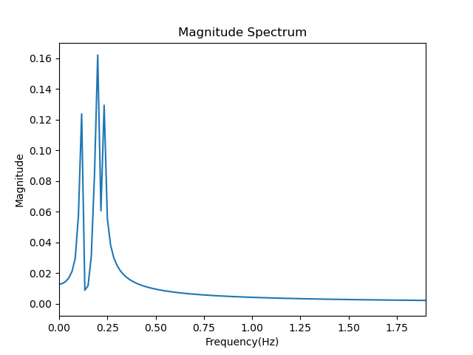
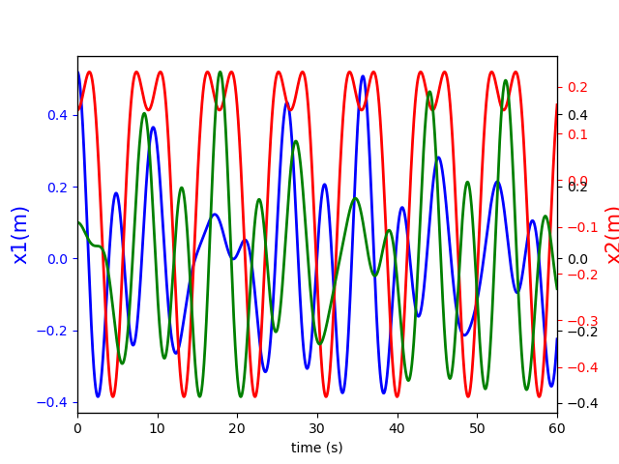
4) Ampliación. Modifica el problema añadiendo un rozamiento o un tercer oscilador o un campo de gravedad o etc. Comenta el resultado.

Slide 7
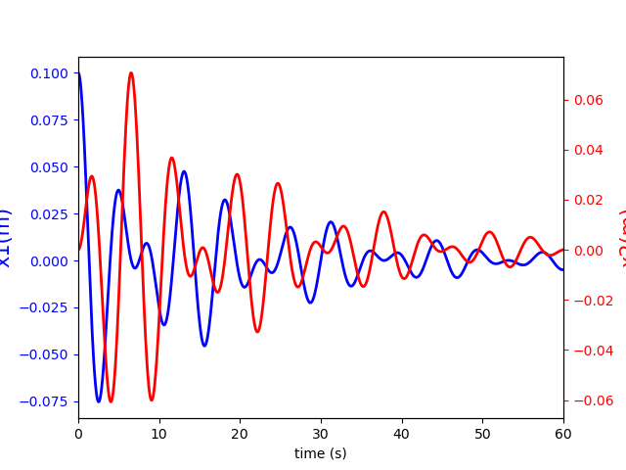
K=1 y Kp=0,5
Fr= -0,1·v

Slide 8
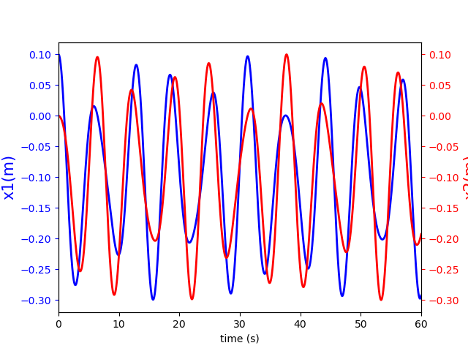
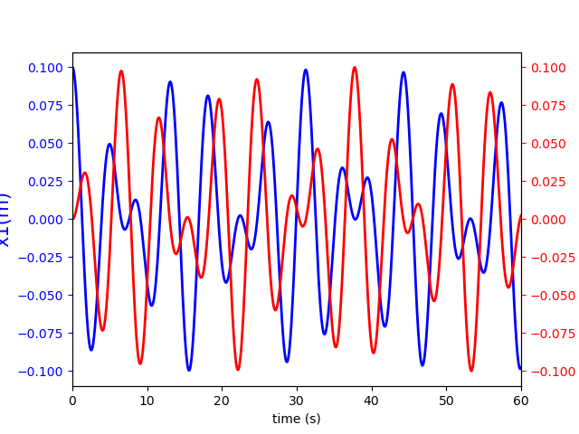
g=0,1
K=1 y kp=0,5
g= 0

